Slide 1
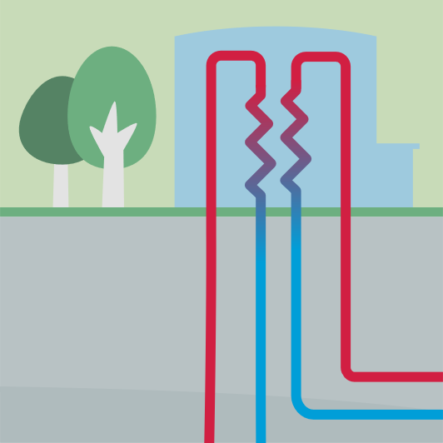
Wat is aardwarmte?
Aardwarmte is duurzame warmte uit de ondergrond waarmee je huizen, gebouwen en kassen kunt verwarmen
Lokaal
Duurzaam
Betrouwbaar
aardwarmte
Betaalbaar
1
Warm water (70 – 90 °C) in zand- en gesteentelagen tussen 2 à 3 km
Installatie 2 putten diep in de grond: voor het oppompen en terug-pompen van water
3
Distributie De warmte gaat via een warmtenet naar omliggende huizen, gebouwen en industrie
2

